Slide 1
心・技・態 -LINEにおける改善の真実-
2018年04月24日
伊藤 宏幸
Notes:
「DevOpsDays Tokyo 2018」（https://www.devopsdaystokyo.org/）での発表資料です。

Slide 2

テーマ
LINEが
以下を推進する理由
DevOps
CI/CD
テスト自動化

Slide 3
内容の比率
※具体的事例含む
Why
80%
How
20%

Slide 4



伊藤 宏幸（The HIRO）
@hageyahhoo
LINE株式会社初のSET
RSGT2016/17スピーカー
Agile2014スピーカー

Slide 5
前提／背景

Slide 6
私の担当プロダクト
LINEアプリ
特にサーバーサイド
大量のMicroservices/API
DevOps・CI/CD基盤も含む

Slide 7
これまでのプロダクト開発
ハイスキルなエンジニアの技術で
多くの課題を解決してきた
最新技術の導入（SPDYの自力実装など）
エンジニア視点からの仕様決定関与
精密なレビュー・テスト自動化・QAによる バグ・障害の極小化

Slide 8
いまのプロダクト開発
会社の急激な成長による
変換期の混乱の真っ只中
サービス連携での障害多発（1-2週に1回）
関係者・開発チームの肥大化
協力会社への依存度の急増

Slide 9
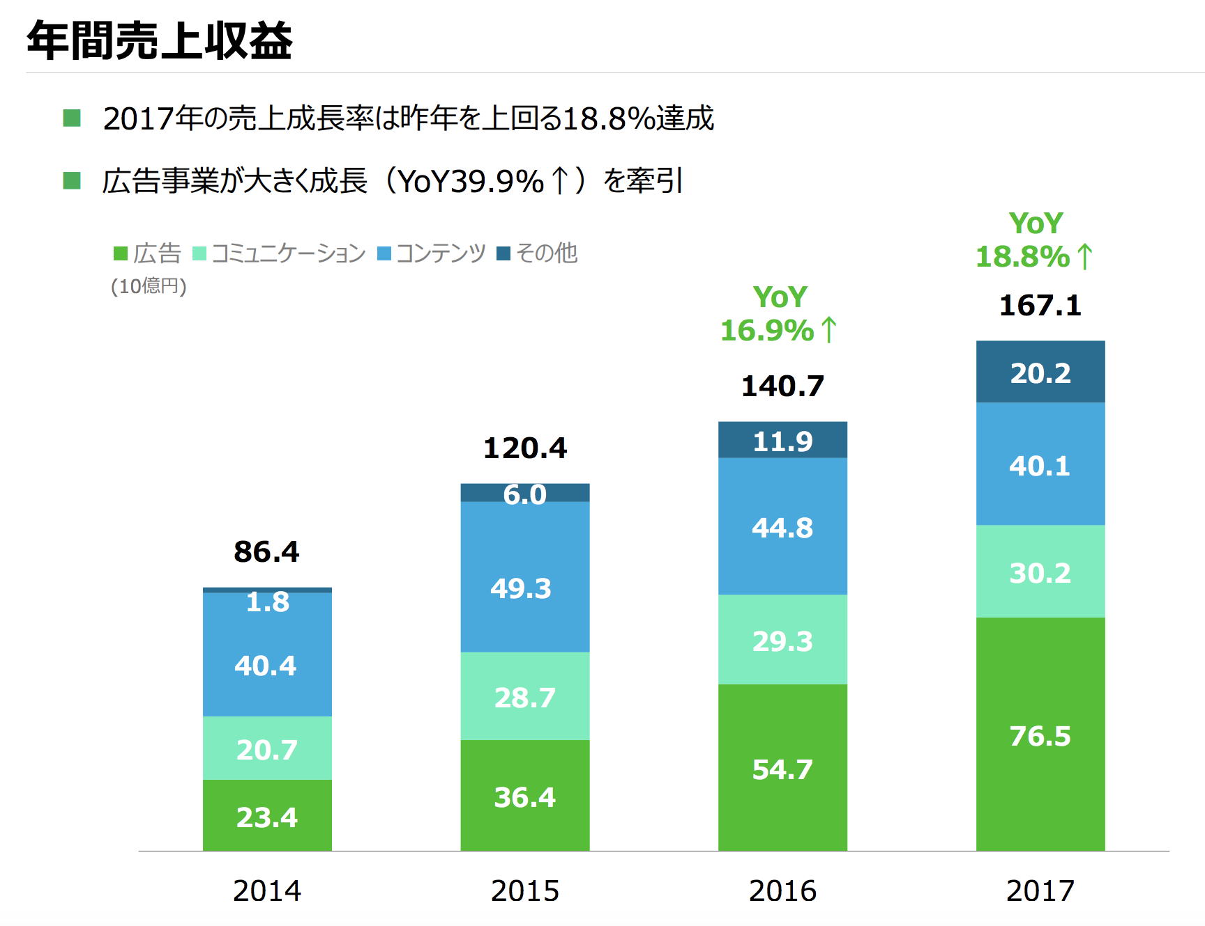
1. 売上の急増
サービス年表を作る
Notes:
「平成29年12月期 通期決算説明会 プレゼンテーション資料」より

Slide 10
2. サービスの急増
サービス年表を作る

Slide 11
3. 社員の急増
グラフを作成する

Slide 12
課題認識
大企業病に陥る恐れ
プロダクトの複雑性に対応できない恐れ
意思決定力の減少／スピード劣化
内製減少・協力会社依存による会社の空洞化

Slide 13
解決方針
内製を軸とした
「強い会社」に進化し 大企業病を回避する
社員の「生産性」を高め強化する
発見的課題解決の社員・組織とする
ビジネス指向のエンジニア

Slide 14
改善のトライアングル
心
組織文化
技
技術
LINEの
改善
態
ビジネス指向

Slide 15
警告！
キラキラした話は
ありません！
泥臭い話満載で
お送りします

Slide 16
アジェンダ
1. 心：組織文化
2. 技：技術
3. 態：ビジネス指向
4. 今後の課題
5. まとめ

Slide 17
1. 心：組織文化
2. 技：技術
3. 態：ビジネス指向
4. 今後の課題
5. まとめ

Slide 18
プラクティス・事例
失敗を許容する文化
ビジネスの3つのKPI
成果物で会話する

Slide 19

1. 失敗を許容する文化
アジャイルなマインドセットがそもそもある！
良いですね。
試してみましょう。
気がついたことが
見つかったら、
都度調整して
いきましょう！
こういうことを
やりたいのですが…
私
マネージャー

Slide 20
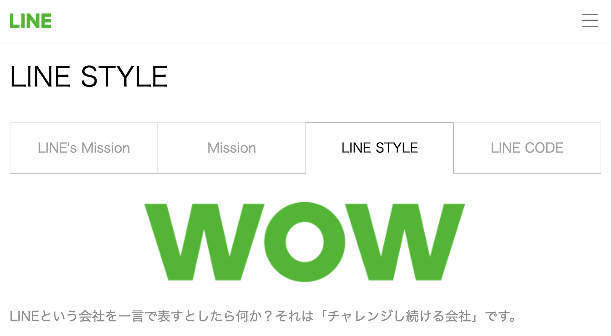
会社のミッションに
1. 失敗を許容する文化
https://linecorp.com/ja/company/mission

Slide 21
明文化されています
1. 失敗を許容する文化
ENJOY
LINEという会社は、前例の無いことに無謀に挑み、
失敗し、それでもくじけずに戦い続けて生き残ってきた 会社です。
（中略）
私たちの会社には、うまくいってもいかなくても、 情熱を持って挑戦し続ける人・チームを奨励する 文化があります。
https://linecorp.com/ja/company/mission

Slide 22
組織としての「心理的安全性」
1. 失敗を許容する文化
（参考）Modern Agile

Slide 23
いまの課題
1. 失敗を許容する文化
テスト環境が複雑化し、保守・拡張が難しい
いまの複雑な環境に即したCDの仕組みが必要
自動テストの質・量の妥当性が分からない
混乱を収拾するためのプロセスが欲しい

Slide 24


いま試しているもの
1. 失敗を許容する文化
SET
アジャイルコーチ

Slide 25



2. ビジネスの3つのKPI
売上
利益
従業員満足度

Slide 26
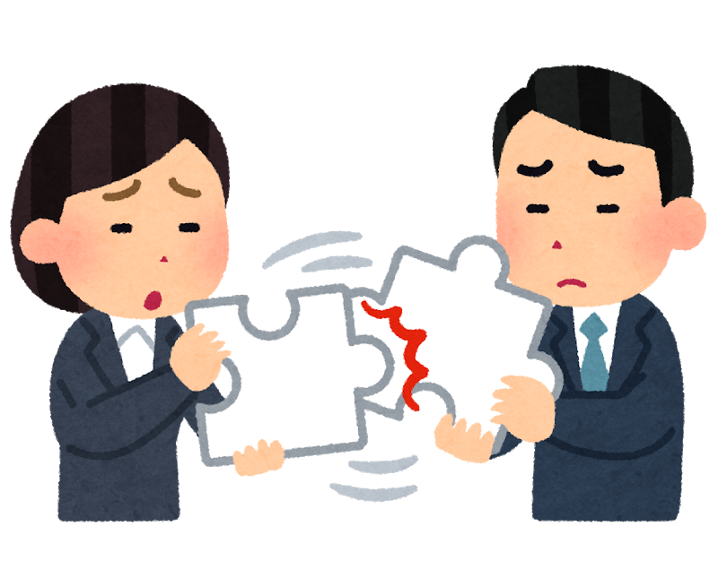
これまでの会話
2. ビジネスの3つのKPI
噛み合わない！
Aクラスの
bメソッドで
if文を間違えて…
結局お客様に
どの程度の損害を
与えたの？
エンジニア
マネージャー

Slide 27
共通の語彙・価値観 (1)
2. ビジネスの3つのKPI
売上・利益
スループットの向上に加え、 障害検知速度の向上とMTTRの短縮も 考慮に入れる
障害報告は、お客様への影響度の観点で 整理する
SETの施策・活動は全て、 売上・利益の向上の観点から実施している

Slide 28
共通の語彙・価値観 (2)
2. ビジネスの3つのKPI
従業員満足度
役員・マネージャー
不安の発見・言語化とそれらへの共感
数値的効果とスケジュール感の明示
エンジニア
技術的な知識欲の刺激→イノベーション

Slide 29
成果
2. ビジネスの3つのKPI
障害報告の内容の変化
以前はプログラムとエラーログの説明だけ
↓
影響のあったお客様とその数
お客様およびLINEの被害総額
障害検知速度向上およびMTTRの短縮の 観点からの対応策の提示

Slide 30
3. 成果物で会話する
「動いているもの」が「正しい」
自動テスト結果
静的コード解析結果
使用できる環境
動作するプロダクト
Notes:
不毛な空中戦やマサカリの投げ合いを避け、動いているもの（＝価値）を軸に会話できる。

Slide 31

論拠
3. 成果物で会話する
http://agilemanifesto.org/iso/ja/principles.html

Slide 32
（例）Ayavue
3. 成果物で会話する
スクリーンショット！

Slide 33
エラー発見時
3. 成果物で会話する
スクリーンショット！

Slide 34
まとめ
失敗しながら学び課題解決していくことを、 会社の組織文化として認めている
ビジネスの3つのKPIで語彙を合わせ、 ロール問わずに同じ方向を向くようにする
成果物ベースで会話することで、 認識のズレや行動の無駄を削ぐ

Slide 35
1. 心：組織文化
2. 技：技術
3. 態：ビジネス指向
4. 今後の課題
5. まとめ

Slide 36
プラクティス・事例
心理的安全性を仕組みとして 「作り込む」
テストでシステムを学ぶ
シンプルに皆を喜ばせる

Slide 37
1. 心理的安全性を「作り込む」
（参考）Modern Agile
Notes:
組織・文化ではなく技術面。
両方が必要だと思う！

Slide 38
壊しても良い環境
自動テスト（後述）
Docker & Kubernetes
OBS

Slide 39
壊しても良いテスト
Docker
Kubernetes
OBS

Slide 40

2. テストでシステムを学ぶ
自動テストを活用した
プロダクトの仕様・設計の把握
※画像はイメージです

Slide 41
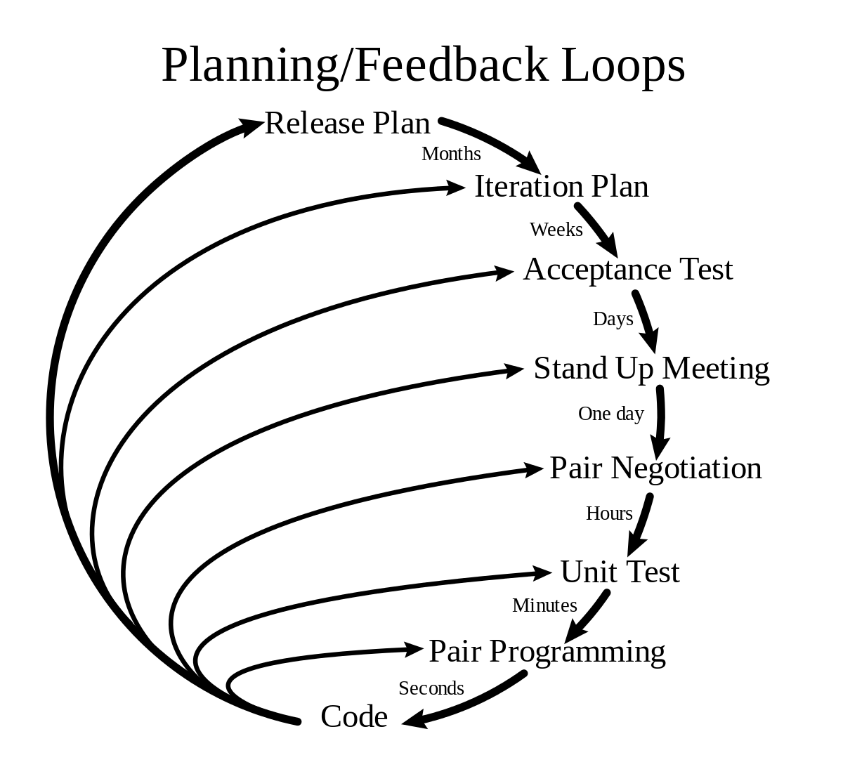
根拠
XPを活用した
高速な学習の仕組みの構築と活用

Slide 42
1) プロダクトを動かして知る
“Tests should help us
understand the SUT.”
（XUnit Test Patterns）
プロダクトの知りたいところを テストスクリプトで動かしてみる
実際に動かすと分かることが多い
いま動作するものが真実 （正しいか否かはまた別）

Slide 43
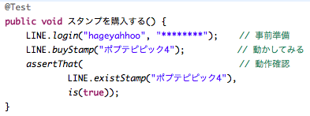
2) 動かすことは簡単
テストスクリプトの書き方と
ツールの使い方を知っていれば、
簡単に動かすことができる
※画像はイメージです

Slide 44
3) 動かしても壊れない（理想）
“Do Not Harm”
（XUnit Test Patterns）
プロダクトとテストスクリプトを 適切に作っていれば、 プロダクトを壊す恐れはない
安心して失敗することができる
何度でも試せる →トライアル＆エラーに適している

Slide 45
3. シンプルに皆を喜ばせる
障害検知
SonarQubeで現状を可視化
資料を１箇所に集める

Slide 46
（例）Ayavue
UIテスト結果のモニタリングツール
自作！

Slide 47
まとめ
技術の活用
心理的安全性を「作り込む」
自動テストでシステムを学ぶ
シンプルで多くの人に喜ばれるソリューションを提供する

Slide 48
1. 心：組織文化
2. 技：技術
3. 態：ビジネス指向
4. 今後の課題
5. まとめ

Slide 49
プラクティス・事例
課題発見と言語化
インパクトを与える
ソリューションリーダー

Slide 50
1. 課題発見と言語化
マネージャー
多くの不安を抱えている
それらを言語化できていないことが多い
→ならば言語化する！

Slide 51
1. 課題発見と言語化
開発者
プログラミング言語やツールには詳しいが、
それらを適切に活用するプロセスを知らない

Slide 52

2. インパクトを与える
“Managing impact for a team of TEs and SETs is the job of the TEM.”
（How Google Tests Software）

Slide 53
実施した施策 (1)
1週目 | テストスクリプトを活用し、 プロダクトの課題を発見・提示。
2週目 | SETのゴール・施策案の初版を 役員・マネージャー陣へ提示。
3週目 | プロダクトの静的コード解析結果を提示。 合わせて、定期的に報告する仕組みを構築。
4週目 | 静的コード解析など、導入した施策の 実装方法をデベロッパーへ共有。
5週目 | SETの施策のマイルストーン案を 役員・マネージャー陣へ提示。

Slide 54
実施した施策 (2)
6週目 | SETの施策のマイルストーン案について 役員・マネージャー陣と合意。
7週目 | 世界各拠点に散在していた テストの情報・ツールを1箇所に集約。
8週目 | 障害が多発していたプロダクトに、 自動テストによる障害検知の仕組みを実装。
9週目 | QAとデベロッパーとをつなぎ、 ゴールと施策を共有する定例会を開始。
10週目 | デベロッパーからのテストに関する相談が 急増し、１つ１つ対応。

Slide 55
3. ソリューションリーダー
課題の発見・言語化で足踏み
「改善して！」と良く言われる（が、どう改善すべきかはまずノーアイデア）
役割に固執して、組織を跨がない

Slide 56
3. ソリューションリーダー
これは最高のチャンス！

Slide 57
まとめ
インパクトを与えられる
ソリューションリーダーが
求める人材

Slide 58
1. 心：組織文化
2. 技：技術
3. 態：ビジネス指向
4. 今後の課題
5. まとめ

Slide 59
1. 「ゆとり」を作る
考える余裕が必要
それを、DevOpsなどで作る！
SETやアジャイルコーチが主導
（ソリューションリーダー）

Slide 60
1. Create Slack Time
Many persons are reluctant to improve their work due to lack of slack time
Create slack time with automation technique
Provide hints for innovation

Slide 61
2. 開発者が品質を作り込む
全ては、「知る」ことから始まる
アクションには、協力者の支援が必要
上記をスムーズにするために、 アジャイルのプラクティスなどを活用する

Slide 62
3. QA to AQ
全ては、「知る」ことから始まる
アクションには、協力者の支援が必要
上記をスムーズにするために、 アジャイルのプラクティスなどを活用する

Slide 63
4. イノベーション
全ては、「知る」ことから始まる
アクションには、協力者の支援が必要
上記をスムーズにするために、 アジャイルのプラクティスなどを活用する

Slide 64
1. 心：組織文化
2. 技：技術
3. 態：ビジネス指向
4. 今後の課題
5. まとめ

Slide 65
補足1
コストではなくバリューで考える
コスト重視で外注し続けると会社が劣化する
売上・利益の観点から、内製を重視する
然るべき対価をエンジニアらに支払う

Slide 66
補足2
「３つ言わせてください」メソッド
報告の効率化
重要なことだけを言う
3つは説得力のある単位

Slide 67
ビジネスの3つのKPI
売上
利益
従業員満足度

Slide 68
結論
開発にビジネスの血を通わせる
開発チーム内だけに閉じた生産性・面白さには、究極のところ価値がない。
・ビジネスと連動させることで、それらに初めて意味が生まれる。
・そこまで行くことがポイント（面白いを乗り越えた先）

